Slide 1
Oh！Bike –探討oBike對花蓮居民的影響
隊名：小黃車探討小隊
報告者：張詠睎

Slide 2
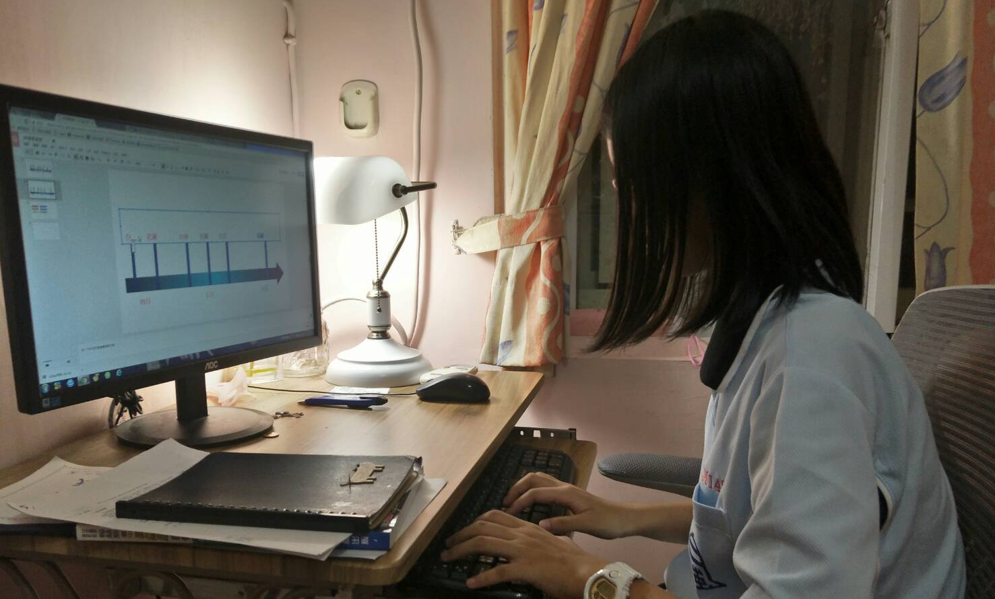
壹●前言
動機
目的
研究方法
了解oBike
造成亂象
問卷調查
給予建議
文獻分析法
問卷調查法

Slide 3
壹●前言
研究流程
研究架構圖

Slide 4
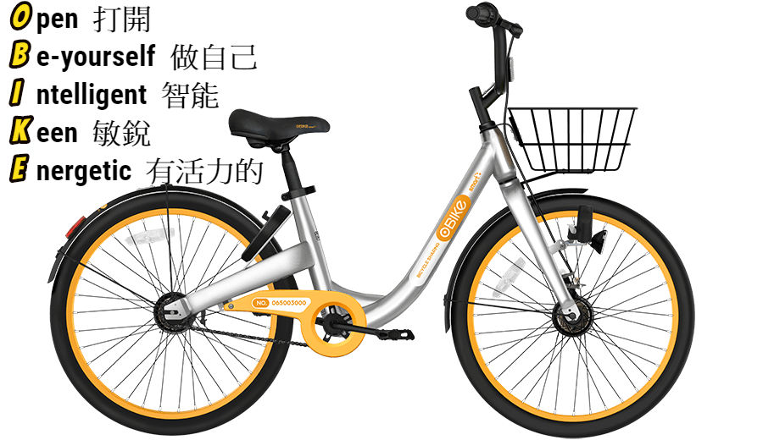
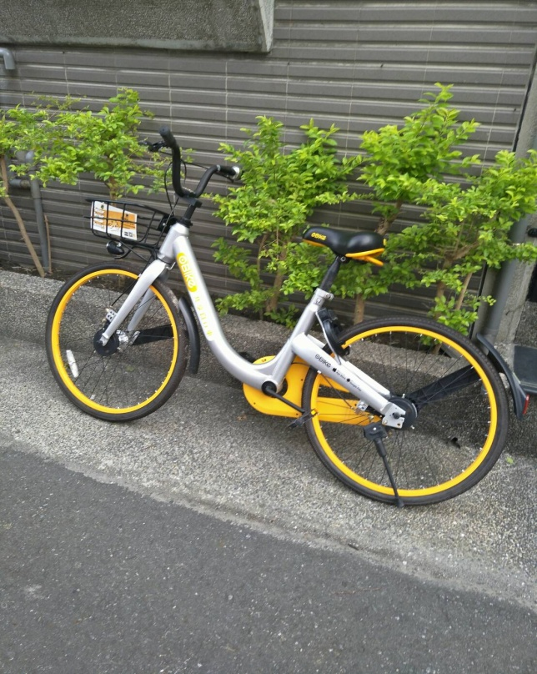
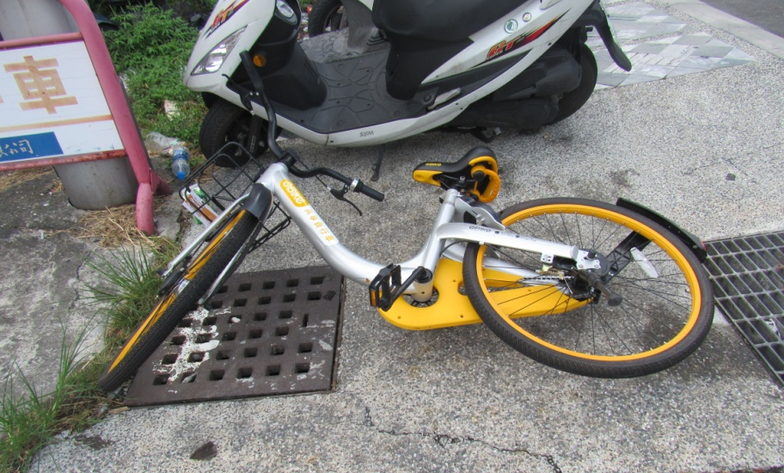
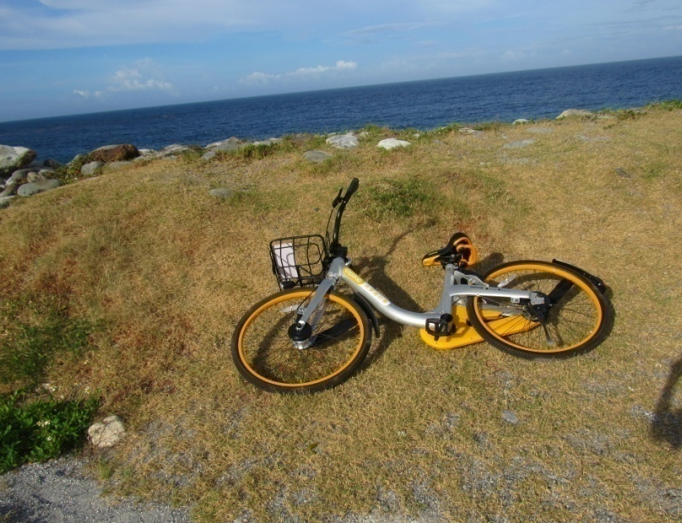
貳●正文
obike定義
obike的使用方法
obike造成的問題

Slide 5
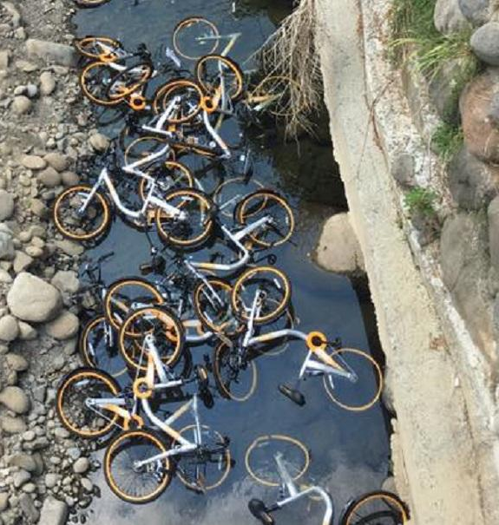
貳●正文
oBike來台投放順序
有關研究的例子

Slide 6
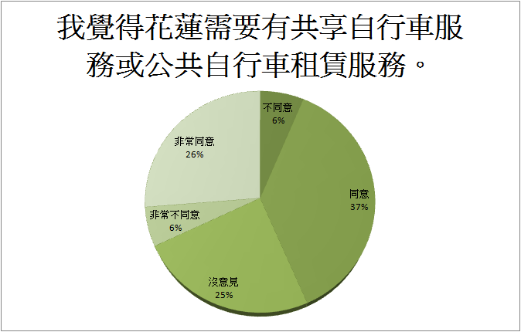
貳●正文
問卷結果與分析~。
多數民眾(六成)希望花蓮有共享自行車或公共自行車租賃服務。
各年齡層花蓮民眾認為，花蓮需要oBike進駐營運。
多數民眾(四成)同意oBike進駐花蓮。

Slide 7
貳●正文
多數民眾(近五成)同意oBike來花蓮後，花蓮能夠更朝向綠能低碳城市邁進。
根據交叉分析結果男性比女性更多人知道如何使用oBike(借還車)
多數民眾(六成)知道如何使用oBike(借還車)

Slide 8
貳●正文
多數民眾(近八成)沒有使用過oBike。
多數民眾(近四成)不同意oBike進駐花蓮後，對日常交通產生便捷。

Slide 9
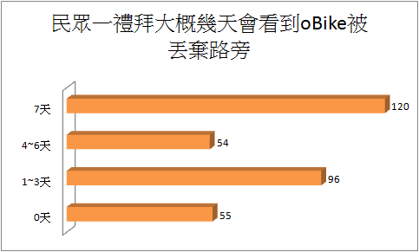
貳●正文
多數民眾一禮拜幾乎每天會看到oBike被丟棄路旁
多數覺得業者承受以改善oBike被棄置的問題比較好

Slide 10
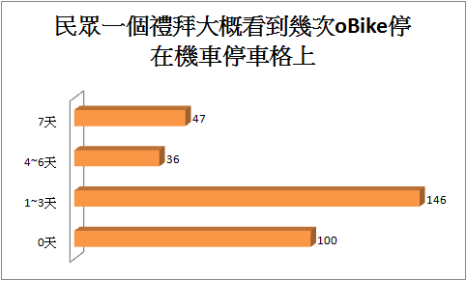
貳●正文
多數民眾一禮拜約1-3天會看到oBike停機車停車格
多數覺得設oBike停車位以改善oike停機車停車格的問題比較好

Slide 11
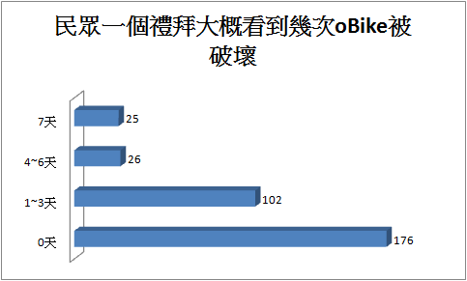
貳●正文
多數民眾一禮拜幾乎看不到oBike被破壞
多數覺得業者承受以改善oBike被破壞的問題比較好

Slide 12
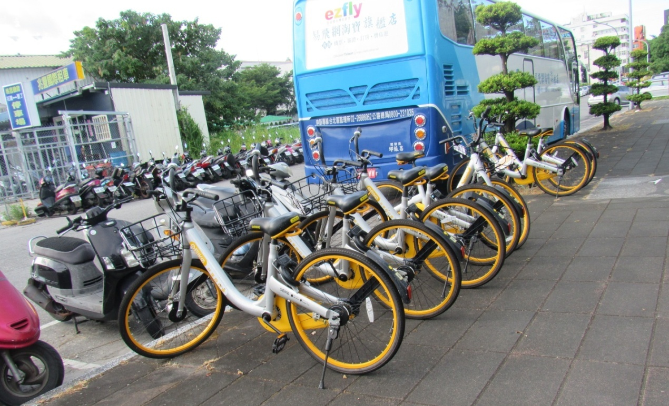
貳●正文
討論~
沒用過oBike的民眾大多覺得oBike租借方式不親民。
沒用過oBike的民眾大部分都覺得oBike價格不昂貴。

Slide 13
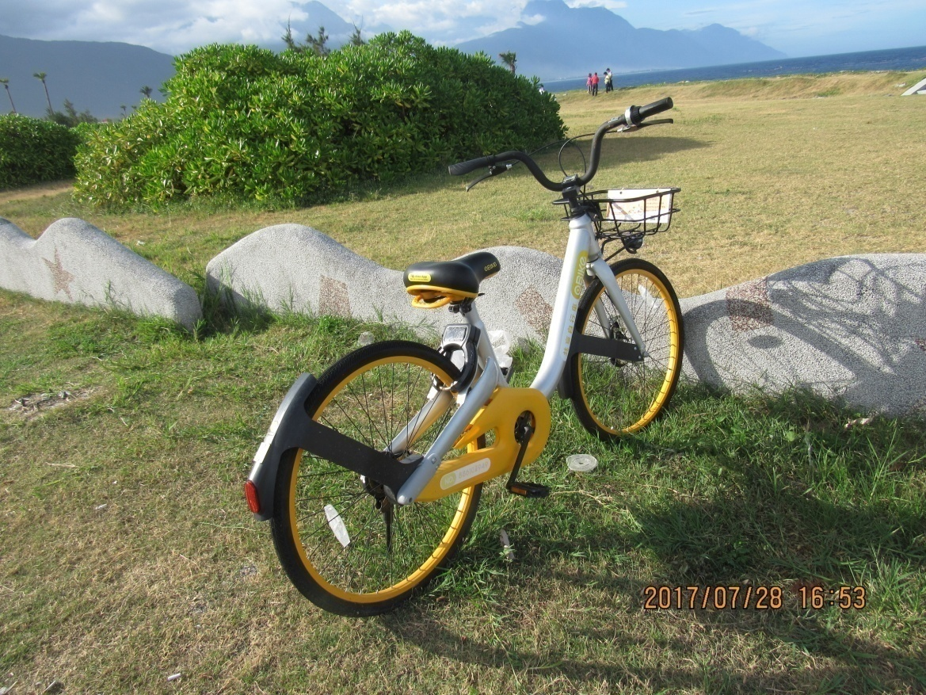
參●結論
了解obike的使用方式及他的定義。
造成的問題
提出建議

Slide 14
我的報告到此結束
謝謝您的聆聽

